Slide 1
5.9 SGX Enclave Launch Control

Slide 2
Content
Enclave Measurement
ECREATE, Enclave Attributes, EADD, EEXTEND, EINIT
Enclave Versioning Support
Enclave Certificates, Certificate-Based Enclave Identity, CPU Security Version Numbers, Establishing an Enclave’s Identity, Enclave Key Derivation
Software Attestation
Local Attestation, Remote Attestation
Enclave Launch Control
Enclave Attributes Access control, Licensing, System Software Can Enforce a Launch Policy, Enclaves Cannot Damage the Host Computer, Interaction with Anti-Virus Software

Slide 3
5.9 SGX Enclave Launch Control
Launch Control
SGX design includes a launch control process.
Launch Enclave(LE)(Intel) approves other enclave before initialization by EINIT(5.9.1)
Launch Enclave for licensing system(5.9.2)
Launch Enclave should be removed from SGX design
5.9.3 : LE is only meaningful if it enforces detrimental policy to computer owner
5.9.4 : LE can’t host malware that justify the LE
5.9.5 : Anti-Virus(AV software) can police software inside enclaves
Notes:
SGX 디자인은 시작제어 프로세스가 포함되어있어, 인클레이브를 실행하기 전 승인단계가 필요합니다.
승인 결정은 인텔이 발행한 LE가 결정하게 되며 EINIT 이전에 결정됩니다. 이는 5.9.1에 기술되어 있음
5.9.2 에서는 LE가 enclave의 저자가 인텔과 비즈니스 관계를 맺고 소프트웨어 라이센싱 시스템을 구축하기 위해 도입되었을때 이 의미에 대해 간단히 논의합니다.
나머지는 SGX에서 LE가 사라져야 한다고 주장을 합니다.
5.9.3에서는 LE가 launch control policy를 시행 할 필요는 없으며 LE는 컴퓨터 소유자에게 해로운 정책을 시행하는 경우에만 의미가 있다고 기술 하고 있습니다.
5.9.4에서는 LE가 자신을 정당화 하기 위한 맬 웨어를 호스팅 할 수 없다고 기술하고 있습니다.
5.9.5에서는 Anti virus 소프트웨어와의 상호작용을 기술하고 있습니다.

Slide 4
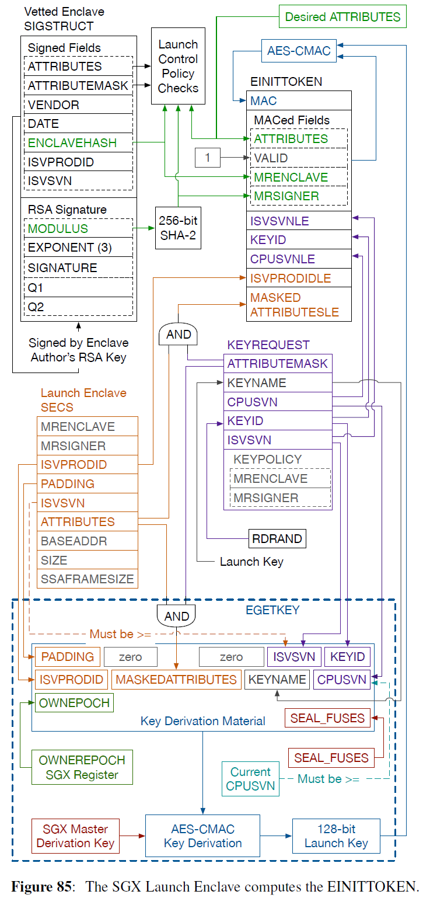
5.9.1 Enclave Attributes Access Control
Enclave Attributes Access control
All enclaves are vetted by LE.
Behavior nor its interface with OS is specified
LE approves an enclave by issuing an EINIT Token(EINITTOKEN).
EINIT refused to initialize enclaves with incorrect tokens.
EGETKEY instruction only derives the Launch Key for enclaves that have LAUNCHKEY attribute
ISVPRODID and ISVSVN(versioning information) are included
MRSIGNER and MRENCLAVE are not included
Rest of the derivation material follows the same rule for Seal Key
EINITTOKEN contains information used for Launch Key derivation’
Launch Key access restriction implemented in hardware
0-VALID(Intel’s Enclave) accepted. The other enclave should always have VALID set to 1.
Notes:
EINITTOKEN은 measurement-based, certificate-based 아이덴티티를 포함함.
EINITTOKEN 역시 시스템 소프트웨어로 처리되지만 MAC태그를 통해 무결성을 보호함.
디버깅 LE도 있는데 이는 디버깅 인클레이브에만 사용되며 해당 옵션을 사용시 EINIT에 의한 security check를 bypass 함

Slide 5
5.9.2 Licensing
Licensing
LE is an enclave licensing mechanism that allows Intel to force itself as an intermediary in the distribution of al enclave software
Intel’s ability to regulate access to SGX will also stifle innovation.
Enclave licensing scheme is very similar to Verified Boot which has negative reputation from software developers. So enclave licensing scheme would meet the same fate.
Notes:
공개된 특허에는 라이센싱과 관련한 사항이 없음. 하지만 인텔이 라이센셍을 고려한 점을 기반으로 라이센싱을 구현할때의 영향을 간략하게 설명함.
SGX에 대한 액세스를 규제하는 인텔의 능력 또한 혁신을 저해한다고 가정하는 것이 상당히 안전합니다.
Verified Boot와 매우 유사합니다. Verified Boot는 대부분 소프트웨어 개발자로부터 부정적인 반응을 겪었으므로 개발자 커뮤니티가이를 인식하면 엔 클레이브 라이센싱 체계가 동일한 운명을 맞출 가능성이 높습니다.

Slide 6
5.9.3 System Software Can Enforce a Launch Policy
System Software Can Enforce a Launch Policy(LE can be substituted with System Software)
ECREATE, EADD, EINIT can only be issued by system software (system software manage the EPC)
System software can also examine enclave’s SIGSTRUCT, superset of the information that LE use
System software can perform its own policy checks before allowing application software to initialize an enclave. -> system software can enforce a Launch Control Policy set by computer’s owner.
LE is designed to implement a Launch Control Policy that is not beneficial to the computer owner.
In case of PROVISIONKEY, malicious enclave can track a CPU chip package. EGETKEY refuse to derive provisioning keys
The only concern is that malicious system software might abuse the PROVISIONKEY attribute to generate a unique identifier such as Processor Serial Number. -> system software already has access to MAC address.
Notes:
인클레이브를 초기화 하는데 사용되는 SGX 명령어는 시스템 소프트웨어에서만 실행
따라서 시스템 소프트웨어는 SIGSTRUCT를 검사할 수 있음(LE가 사용하는)
또한 시스템 소프트웨어는 시스템 소프트 웨어의 폴리시 체크를 실행 할 수 있음.
따라서 LE는 컴퓨터 소유자에게 이득이 되지 않는 Launch Control Policy를 구현하기 위해 디자인 되었다고 주장함.
저자는 기본적으로 LE가 필요하지 않다고 설명함. LE가 없을 경우 PROVISIONKEY에 대해서 악의적인 인클레이브가 CPU 칩 패키지를 추적할 수 있지만 이미 SGX는 EGETKEY를 통해서 프로비전 키 속성이 트루로 설정되지 않은 인클레이브에 대한 프로비저닝 키를 생성하지 않음

Slide 7
5.9.4 Enclave Cannot Damage the Host Computer
Enclave Cannot Damage the Host Computer
Enclaves execute at ring3, so they are subject to the same security checks as normal application.(Enclaves can’t perform I/O directly).
Enclaves can have same mean to compromise system software as normal applications. However, same solution applied to normal applications can be used to Enclaves.
Enclave can execute two classes of DoS attack on system software
CPU hogging : via Inter-Processor Interrupt from another processor can be preempted by the system software. RTC scheduler based kernel have opportunity to de-schedule enclave threads.
DRAM hogging : system software can evict EPC pages to non-EPC memory, and then to disk.
Notes:
인클레이브는 유저 레벨에서 실행되기 때문에 평범한 어플리케이션과 동일한 보안검사를 받는다.
인클레이브는 어플리케이션과 같이 시스템소프트웨어를 손상시킬 수 있지만 이 역시 같은 솔루션이 적용될 수 잇다.
인클레이브는 시스템소프트 웨어에 두가지 DOS 공격을 할 수 있는데 CPU 호깅과 DRAM 호깅이다. CPU호깅의 경우 IPI를 시스템 소프트웨어가 선점하는 방식과 RTC 스케줄러를 쓰는 방식으로 막을 수 있으며
DRAM 호깅의 경우 EPC 페이지를 non EPC 페이지로 이빅션 시켜 막을 수 있다.

Slide 8
5.9.5 Interaction with Anti-Virus Software
Interaction with Anti-Virus Software
Today’s anti-virus(AV) systems are pattern matchers
Enclave can load malicious payload without tripping the AV’s pattern matcher.
Create an enclave and initialize it with generic loader.
Loader inside the enclave would obtain encrypted malicious payload.
Via software attestation with internet server, Enclave obtain payload’s encryption key
Decrypt the malicious payload and execute it inside the enclave
Above scheme can be used for DRM scheme, or proprietary image processing algorithm.
Intelligent AV software that records and filters the I/O performed by software can mitigate above attack.(Enclaves can’t perform I/O directly)
Static analysis on the enclave’s software
System software can easily perform static analysis on initial enclave contents(not encrypted)
System software can use static verification to ensure that enclaves follow rules that enclaves have to analyze any dynamically loaded code before executing it with given static analysis framework.
Or refuse to initialize
Notes:
오늘날의 백신 프로그램은 대부분 바이너리 패턴 매쳐의 형태이다.
인클레이브는 백신을 거치지 않고 악성코드를 로드 할 수 있다.
지능형 백신은 IO 작업을 기록하는것으로 시스템 소프트웨어에 대한 공격을 완화 할 수 있다.
또한 정적분석을 통해 인클레이브의 코드를 분석하고 인클레이브가 동적으로 생성하는 코드의 경우 정적분석을 거친 뒤 실행하도록 강요 할 수 있다.

